Slide 1
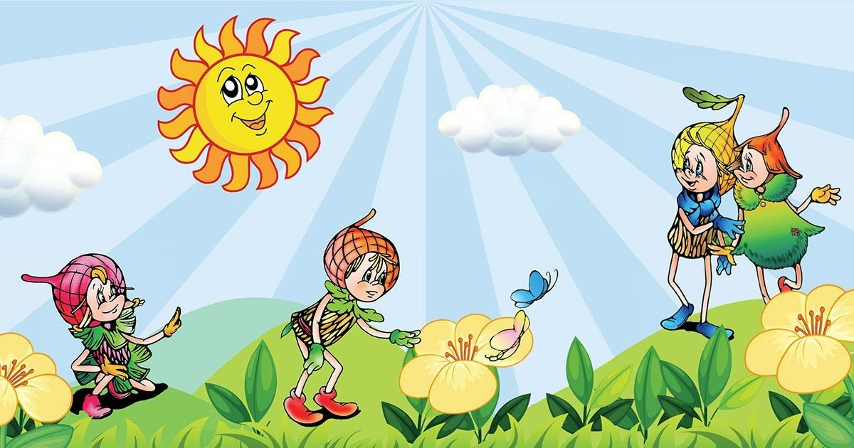
«Эколята — друзья и
защитники природы».
МДОУ «ДС «Ягодка» г.Катав-Ивановска»
воспитатель первой младшей группы
Брюханчикова М.И.
1 квалификационная категория
2026г.

Slide 2
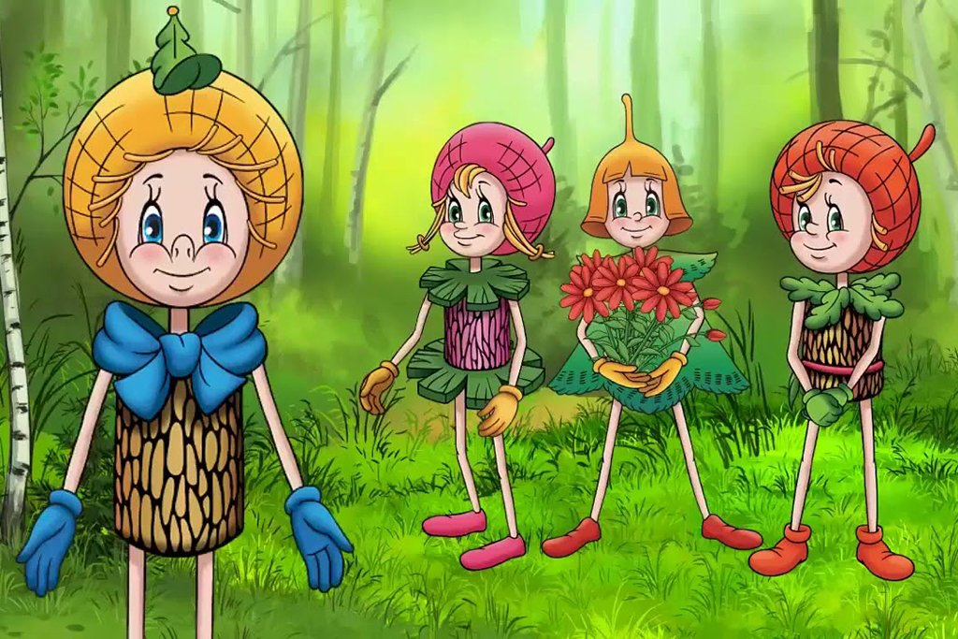
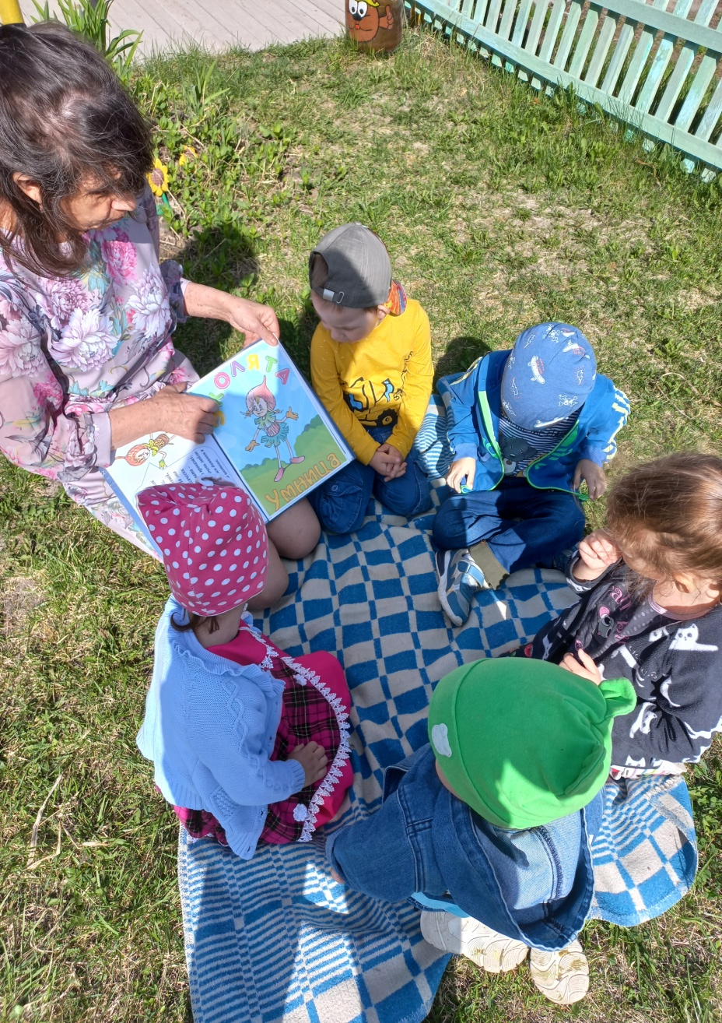
Познавательное развитие: «Эколята — друзья и защитники природы».
«Эколята — друзья и
защитники природы».

Slide 3
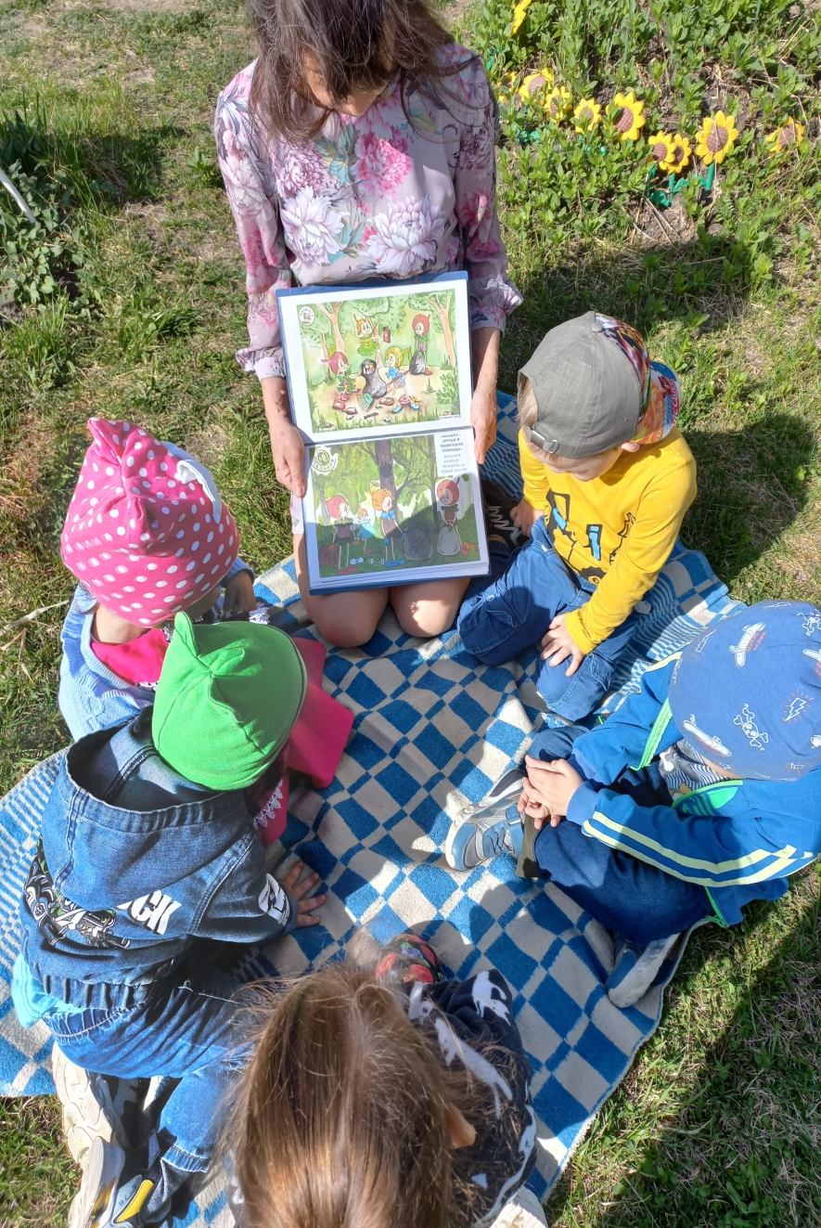
Познавательное развитие: «Эколята — друзья и защитники природы».
«Эколята — друзья и
защитники природы».

Slide 4
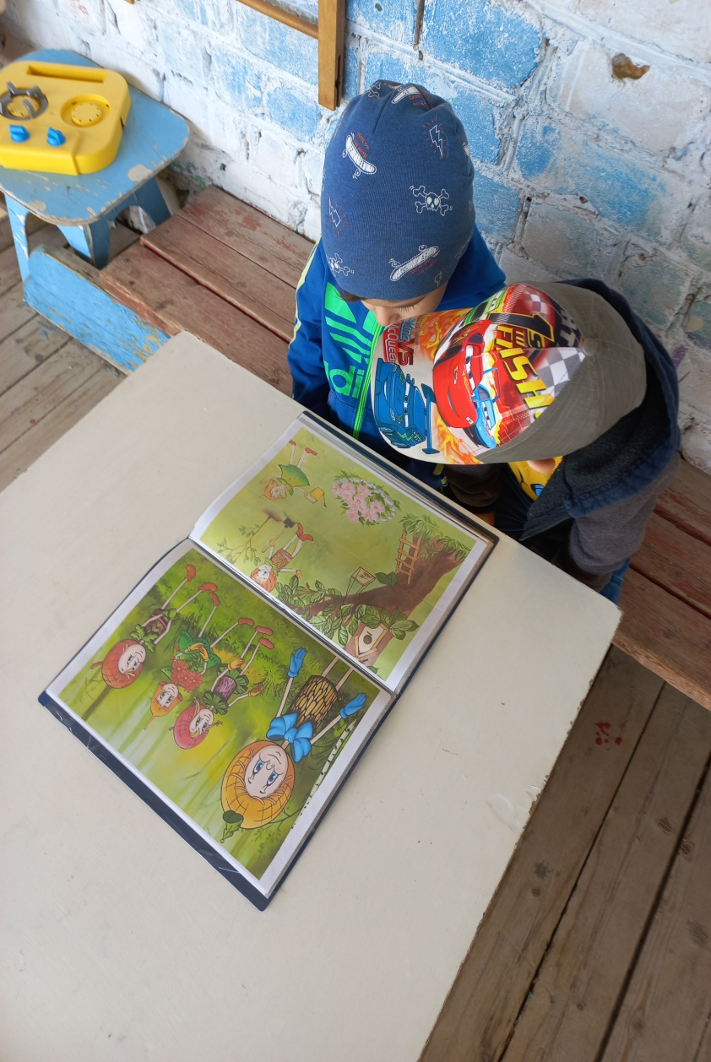
Познавательное развитие: «Эколята — друзья и защитники природы» (рассматривание иллюстраций).
«Эколята — друзья и
защитники природы».

Slide 5
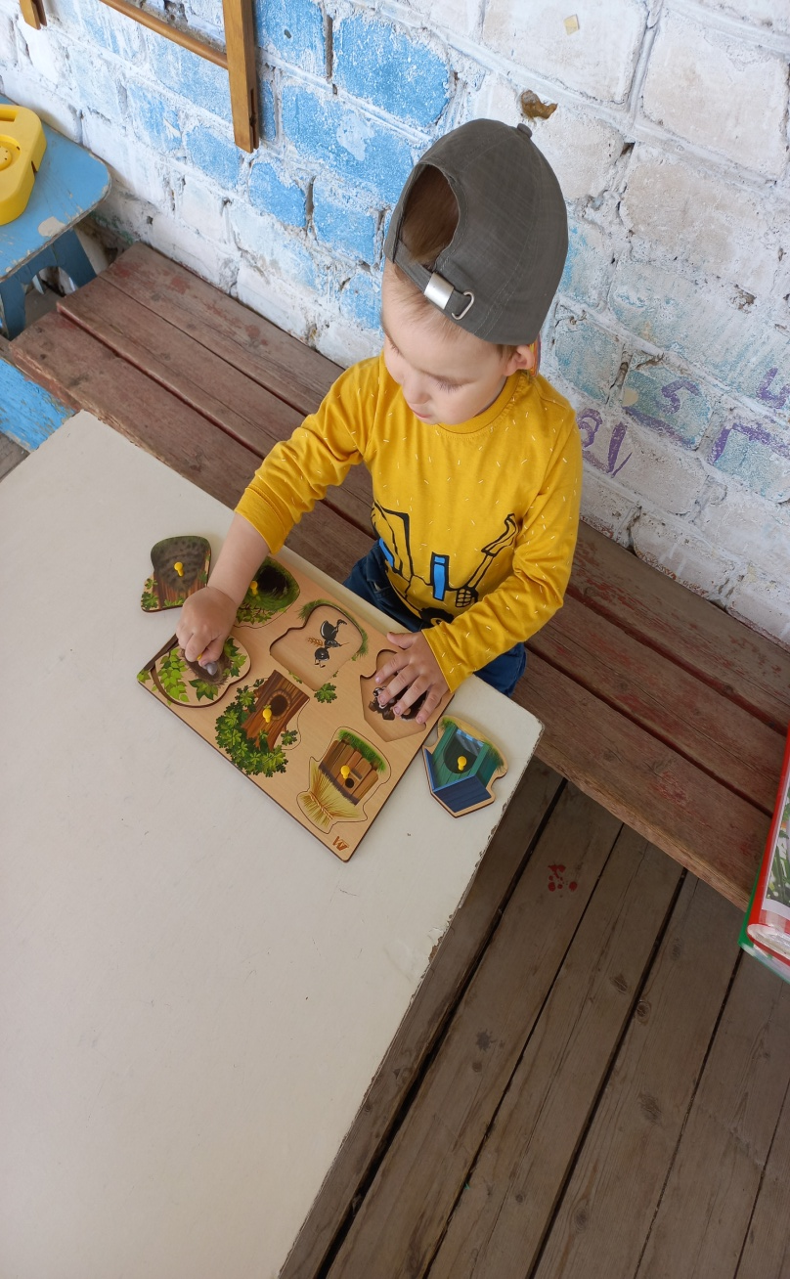
«Эколята — друзья и защитники природы». Игра «Кто где живет».
«Эколята — друзья и
защитники природы».

Slide 6
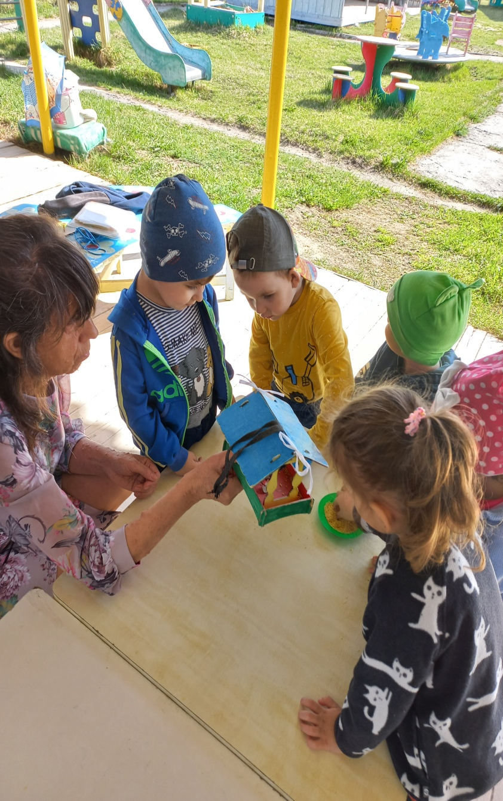
«Эколята — друзья и защитники природы». Игра «Покормим птиц».
«Эколята — друзья и
защитники природы».

Slide 7
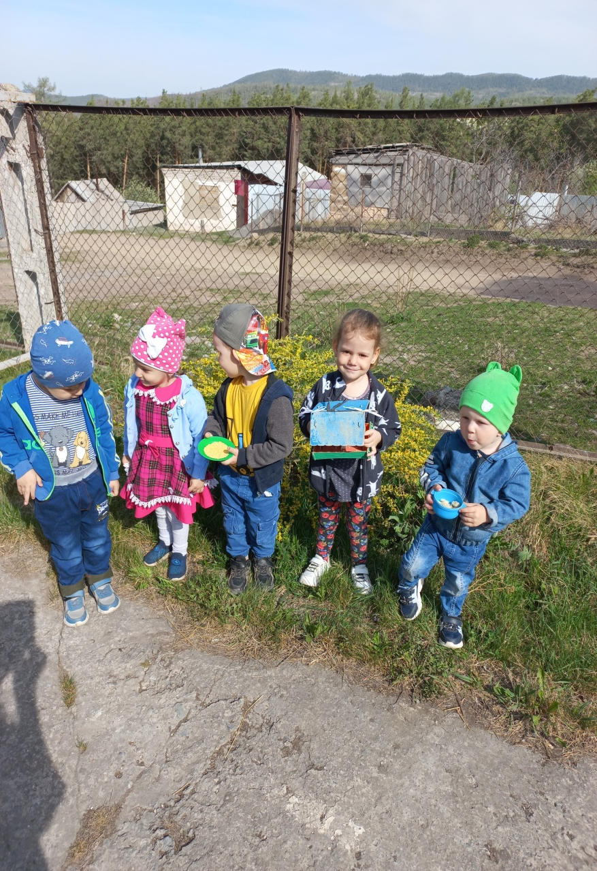
«Эколята — друзья и защитники природы». Игра «Покормим птиц».
«Эколята — друзья и
защитники природы».

Slide 8
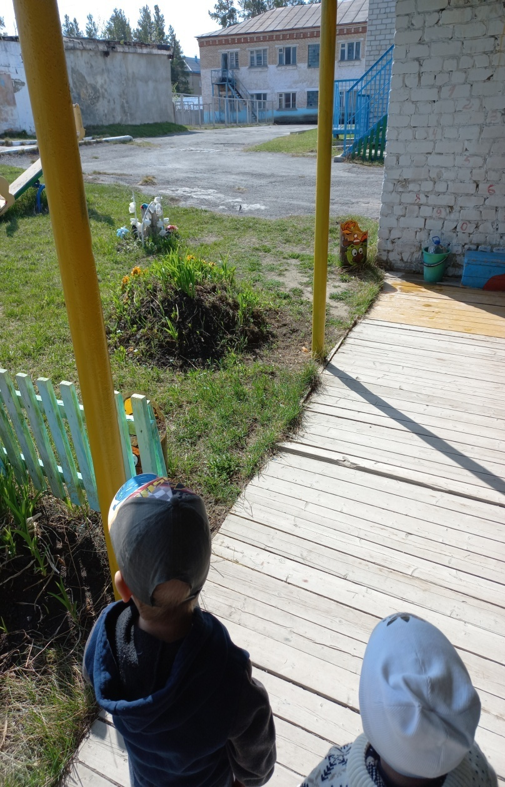
«Эколята — друзья и защитники природы».
Наблюдение за птичкой.
«Эколята — друзья и
защитники природы».

Slide 9
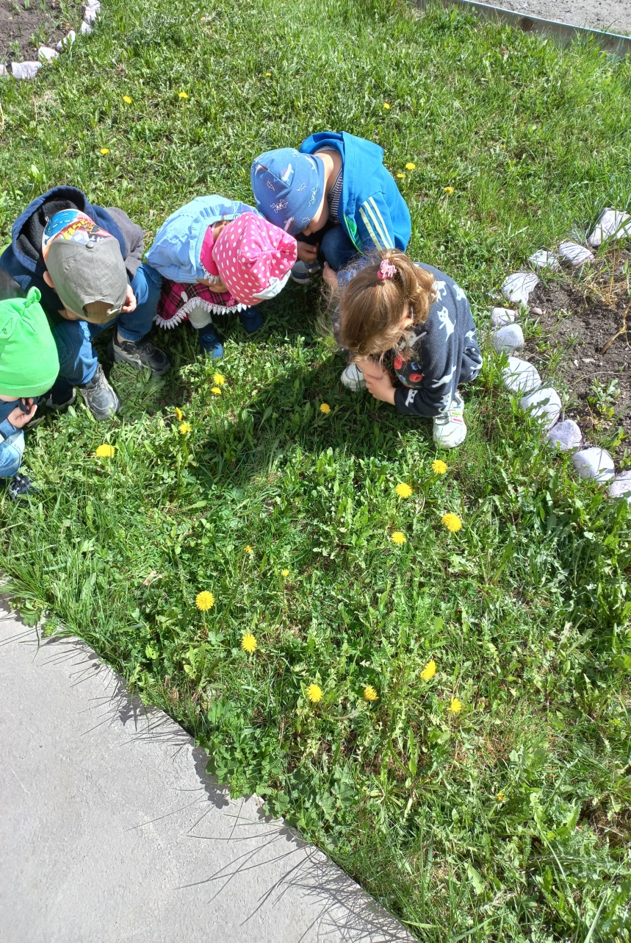
«Эколята — друзья и защитники природы». Рассматривание одуванчиков.
«Эколята — друзья и
защитники природы».

Slide 10
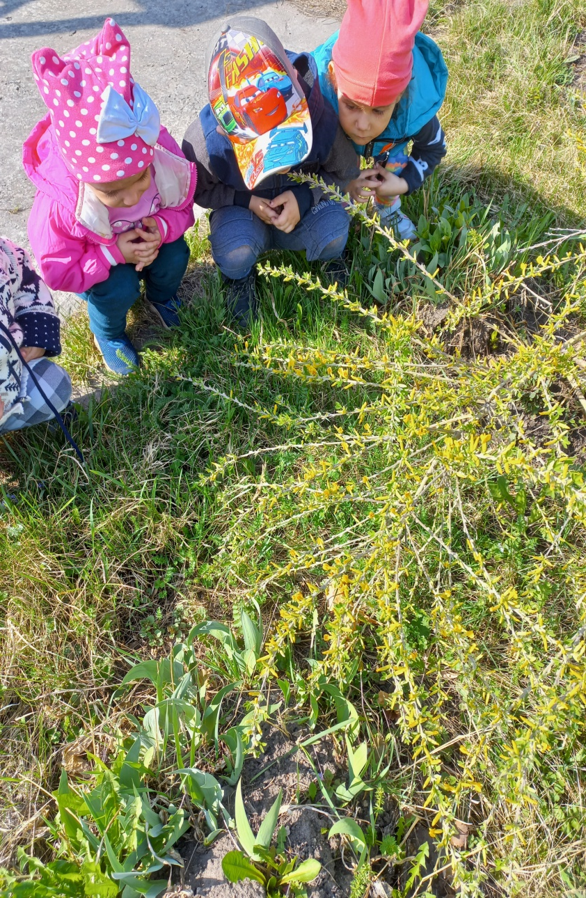
«Эколята — друзья и защитники природы». Рассматривание кустарников.
«Эколята — друзья и
защитники природы».

Slide 11
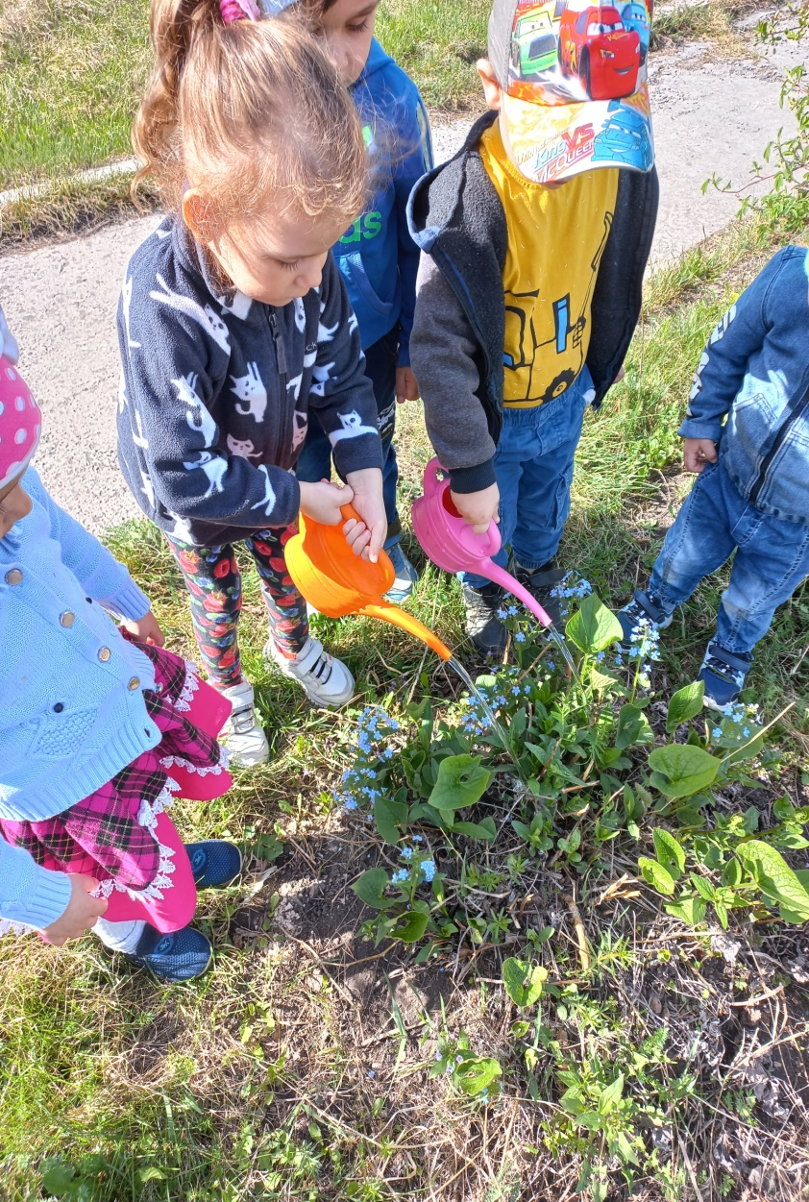
«Эколята — друзья и защитники природы». Поливаем цветочки.
«Эколята — друзья и
защитники природы».

Slide 12
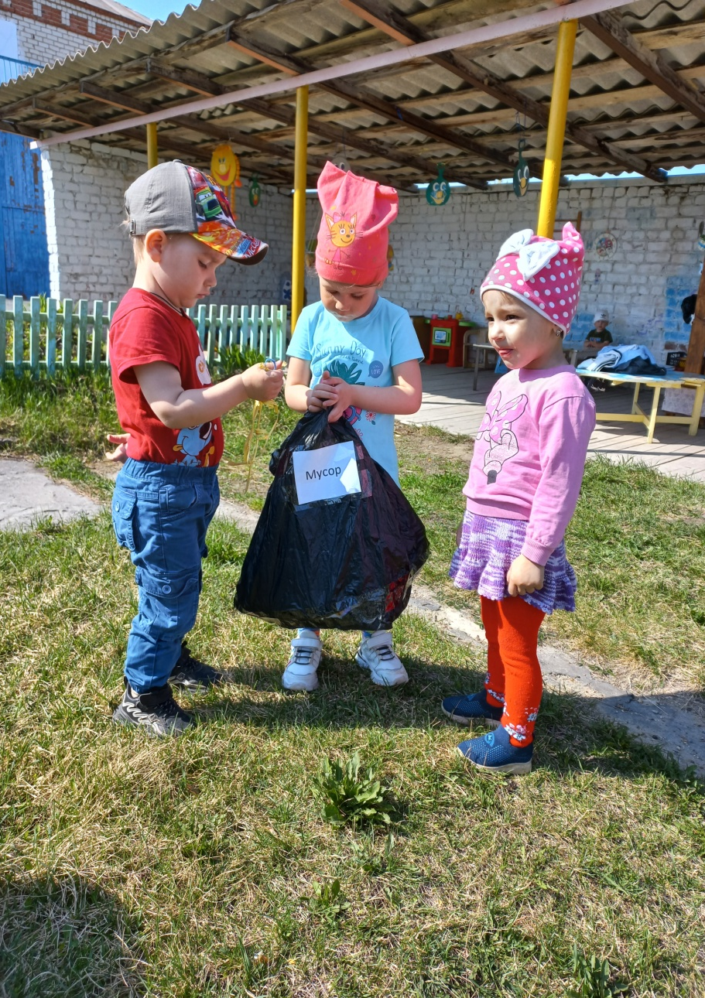
«Эколята — друзья и защитники природы».
Берегите природу- убирайте за собой мусор!
«Эколята — друзья и
защитники природы».

